Slide 1
Электронные Ботинки для Слабовидящих и незрячих Людей или
ЭБСЛ 2
Авторы:
Ученики 7 класса
Авдеева Алика
Курсов Максим

Slide 2
Цель работы: создать Электронные Ботинки для Слабовидящих и незрячих Людей, оснащенные датчиками определения расстояния до препятствия и GPS - тракером, позволяющим определять местонахождение человека.
Задачи работы:
спроектировать и собрать ЭБСЛ2, используя плату Arduino и радиотехнические детали, GPS- тракер;
запрограммировать ЭБСЛ2, настроить программу Sinotracking.com;
провести экспериментальные запуски;
исправить выявленные недочёты.
Актуальность: ЭБСЛ-2 является полезным гаджетом для незрячих и слабовидящих людей, который облегчает передвижение по оживленному городу; помогает людям, недавно потерявшим зрение, пройти период адаптации, а родственникам видеть местонахождение незрячего человека и, в случае его выхода за заданный периметр, уведомить их об этом с помощью смс.

Slide 3
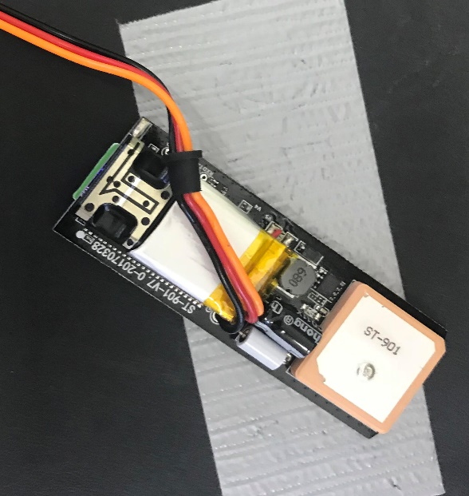
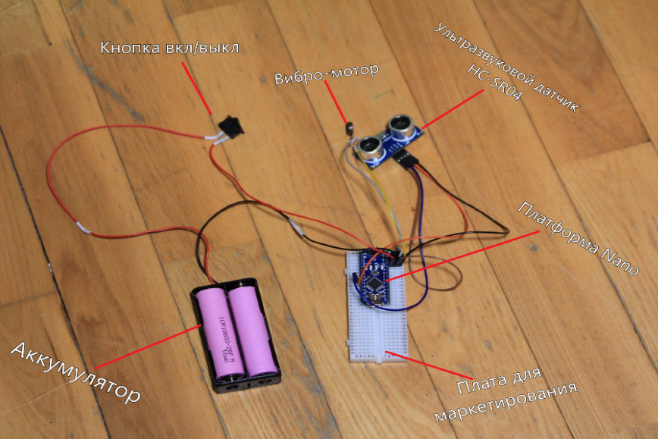
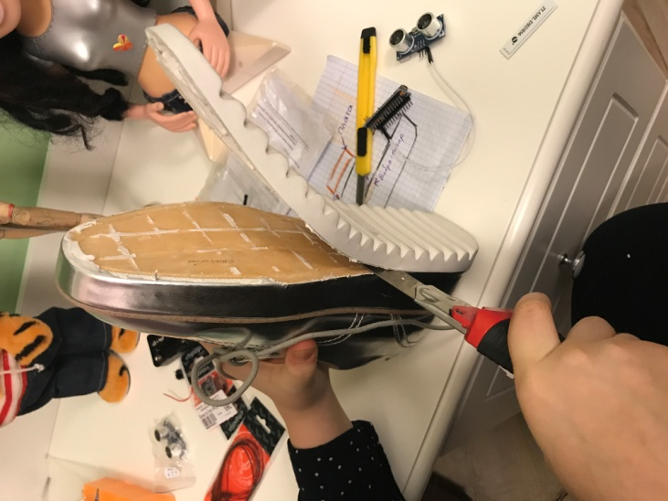
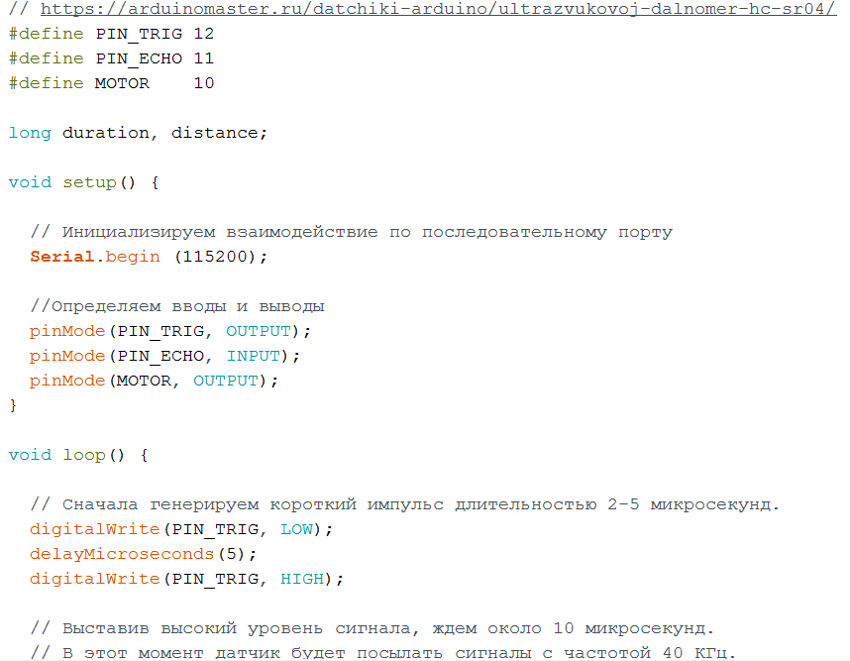
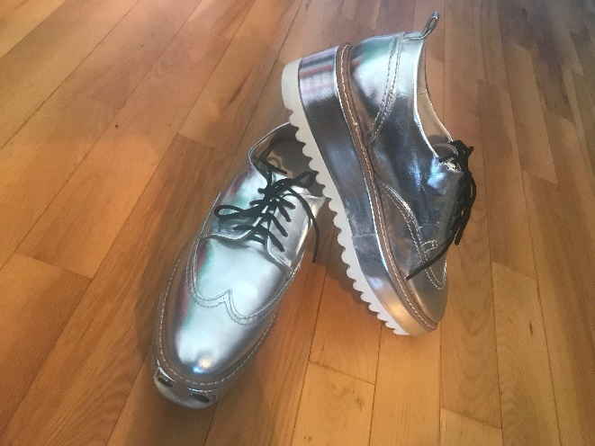
Электронные компоненты ЭБСЛ2
GPS тракер для отслеживания ЭБСЛ2
Подготовка основы ЭБСЛ2
Программа для ЭБСЛ2
Готовая модель ЭБСЛ2

